Slide 1





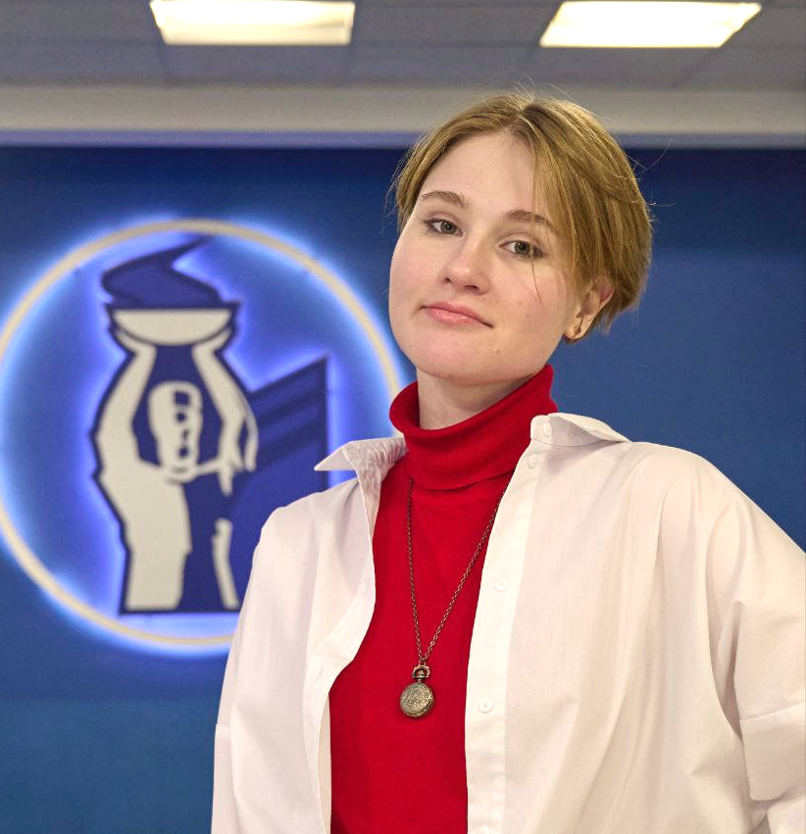

СпинОК
Разработка носимого датчика коррекции осанки
с виброобратной СВЯЗЬЮ
Спикер-лидер,
Сургутанова Тамара, руководитель проекта

Slide 2


АКТУАЛЬНОСТЬ ПРОЕКТА
60-80%
критически
высокий показатель среди студентов
«офисный синдром»
боли в спине и шее, — основная причина снижения продуктивности и роста неявных расходов на медицинское страхование.
школьников имеют нарушения осанки
негативно сказывается на концентрации, успеваемости и долгосрочном здоровье будущих специалистов.
Notes:
Актуальность проекта подтверждается медицинской статистикой: нарушения осанки выявляются у 80% школьников и 45% офисных работников. Существующие рыночные решения имеют системные недостатки — либо недостаточную эффективность, либо недоступную стоимость.

Slide 3

ПРОБЛЕМА
Техническая | 80% существующих корректоров осанки требуют частой подзарядки сложны в использовании. | Последствия без решения | рост заболеваний позвоночника увеличение затрат на лечение зависимость от иностранных медтехнологий
Экономическая | средняя цена аналогов 4 000–15 000 руб. недоступно для массового потребителя | Значимость для страны | снижение нагрузки на систему здравоохранения доступная профилактика развитие отечественных носимых медтехнологий
3
Notes:
Текущее состояние проекта: На данный момент завершена стадия концептуальной проработки. Проведен анализ компонентной базы и производственных возможностей. Разработана бизнес-модель.

Slide 4

РЕШЕНИЕ
Инновационность
адаптивный алгоритм обработки данных (±3° точность).
ультранизкое энергопотребление
(1.4 мкА в режиме сна)
герметичный корпус (IP67)
из российских материалов
24 дня
автономность
в 2-3 раза больше аналогов
цена
простое использование –
без смартфона
и сложных настроек
Научная новизна
оптимальное сочетание точности
и энергоэффективности
математическая модель угла наклона для разных антропотипов
технология крепления
не раздражает кожу
3790 руб.
в 1-2 раз дешевле рынка
4
Notes:
Техническое решение представляет собой автономное устройство на базе MEMS-датчиков с тактильной обратной связью. Ключевые параметры: точность измерений ±3°, время автономной работы — 30 дней.

Slide 5



ЦЕЛЕВАЯ АУДИТОРИЯ
РОДИТЕЛИ ШКОЛЬНИКОВ
ОФИСНЫЕ РАБОТНИКИ
https://ru.freepik.com/
5
Notes:
Целевая аудитория включает три сегмента: родители школьников 14-17 лет, офисные работники и медицинские учреждения.

Slide 6
КОНКУРЕНТЫ
Параметр | СпинОк (наш) | Upright GO 2 (США) | «Мастер осанки» (Россия) | Lumo Lift (Китай)
Цена, руб. | 3790 | 6500 | 4800 | 5200
Автономность, дни | 24 | 7 | 10 | 5
Точность | ±3° | ±5° | ±4° | ±6°
Подключение | Не требуется | Требуется смартфон
Вес, г | 15 | 20 | 25 | 18
Ключевые
преимущества:
В 1,5 раза дешевле при лучшей автономности;
проще в использовании – нет зависимости от смартфона;
точнее большинства аналогов
6
Notes:
Конкурентный анализ показывает, что при запланированной розничной цене 3490 рублей наше решение будет занимать уникальное положение на рынке — в 1,5-2 раза дешевле импортных аналогов при сопоставимой точности измерений.

Slide 7
ЦЕННОСТЬ, ЦЕННОСТНОЕ ПРЕДЛОЖЕНИЕ
Стартап СпинОК
помогает школьникам, офисным работникам
и родителям решить проблему незаметного формирования сутулости и связанных
с ней заболеваний позвоночника,
Носимый датчик
с интеллектуальной виброобратной связью в режиме реального времени тренирует правильную осанку.
Пользователи
предотвращают
боли в спине,
повышают
комфорт
и продуктивность,
Корпорации снижают расходы
на медицину
и укрепляют
HR-бренд.
7
Notes:
Текущее состояние проекта: На данный момент завершена стадия концептуальной проработки. Проведен анализ компонентной базы и производственных возможностей. Разработана бизнес-модель.

Slide 8
БИЗНЕС-МОДЕЛЬ
Основная модель монетизации
Мы призводим и продаем носимый корректор осанки «СпинОк».
Себестоимость устройства: ~ 2 290 руб.
Розничная цена для конечного потребителя (В2С): 3 790 руб.
Кто и что будет покупать
В2С (розничные потребители)
Покупают готовое устройство для личного использования через сайт и маркетплейсы
8
Notes:
Бизнес-модель основана на прямых продажах через маркетплейсы и корпоративные каналы сбыта. Дополнительный доход планируется генерировать за счет продажи расходных материалов.

Slide 9
Финансовый план
Запуск
1-2 квартал
Расходы:
1 000 000 руб.
- разработка, сертификация,
первая партия 150 шт.
Доходы: 0 руб.
Вывод на рынок
3-4 квартал
Продажи: 90 шт,
Выручка: 45 х 3 790
= 341 100 руб.
Расходы: 90 х 2290
= 206 100 руб. (производство) +
40 000 руб. (маркетинг)
+ 50 000 руб. (операц. расходы)
Итог: +45 000 руб.
Рост
5-6 квартал
Продажи: 130 шт,
Выручка: 130 х 3790
= 492 700 руб.
Расходы: 140 х 2250
= 292 500 руб. (производство) +
45 000 руб. (маркетинг) + 50 000 руб. (операц. расходы)
Итог: +105 200 руб.
Стабилизация
7-8 квартал
Продажи: 170 шт,
Выручка: 170 х 3 790
= 644 300 руб.
Расходы: 500 х 2200
= 374 000 руб. (производство) +
50 000 руб. (маркетинг) + 50 000 руб. (операц. расходы)
Итог: +140 300 руб.
Общие показатели
за 2 года:
Суммарная выручка: ~1 478 100 руб.
Суммарные расходы:~ 1 157 600 руб.
прибыль: ~320 500 руб.
Рентабельность: ~ 27%
Notes:
Финансовый план предполагает привлечение 1 млн рублей начальных инвестиций. Из них 570 тысяч рублей будут направлены на НИОКР и сертификацию, 416 тысяч — на производство опытной партии из 200 устройств. Прогнозируемый срок окупаемости — 18-20 месяцев.
Общие показатели за 2 года:
Суммарная выручка: ~6 500 000 руб.
Суммарные расходы:~ 5 800 000 руб.
Чистая прибыль: ~700 000 руб.
Рентабельность: ~ 11%
Факторы роста:
Окупаемость: 18-20 месяцев
Снижение себестоимости при росте объемов производства

Slide 10
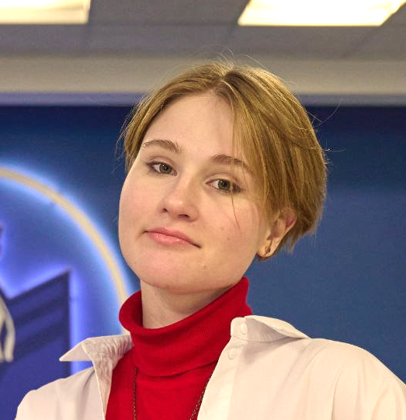
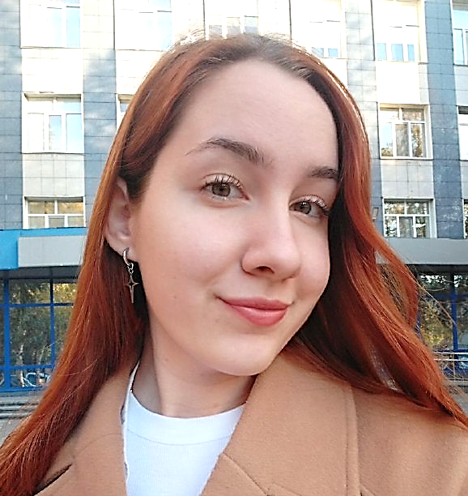
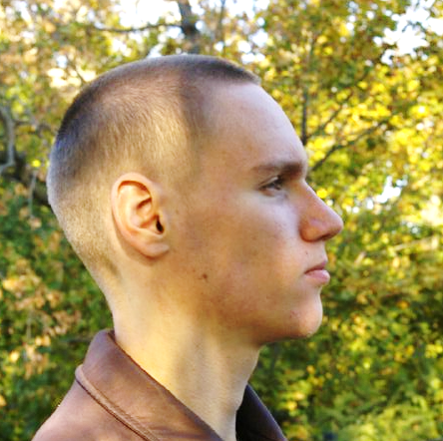
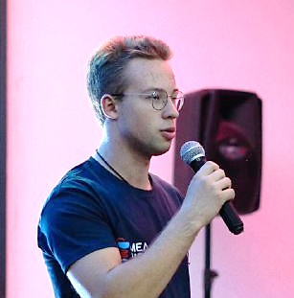
КОМАНДА СТАРТАПА
Сургутанова Тамара
ЛИДЕР (CEO)
Головина
Алина
ТЕХНОЛОГ, РАЗРАБОТЧИК (CTO)
Кузьмин
Андрей
ДИЗАЙНЕР
Дворецкий Дмитрий
МАРКЕТОЛОГ (СMO)
10
Notes:
Проект представляет собой сбалансированное сочетание социальной значимости и коммерческого потенциала. Готова ответить на ваши вопросы.

Slide 11

ЛИДЕР ПРОЕКТА
СУРГУТАНОВА
Тамара Андреевна
21 год, студент СамГМУ
+79967426346
tarsurre@gmail,com
@tarsurre
11
Notes:
Спасибо за внимание.

